Slide 1
Unité mère pour le Robot MT
Encadrants: M. Bocquet & S. Meillère
Adrien Dalla Costa ,Rémi Naamani, Mouayd Hoari

Slide 2
Plan
Présentation du projet
Diagramme de Gantt
Tâches réalisées/en cours dans les temps
Retard pris sur les taches et problèmes
Étude des problèmes
Test des capteurs
Envoi des données eCAN puis UART
Mise à jour du Diagramme de Gantt

Slide 3
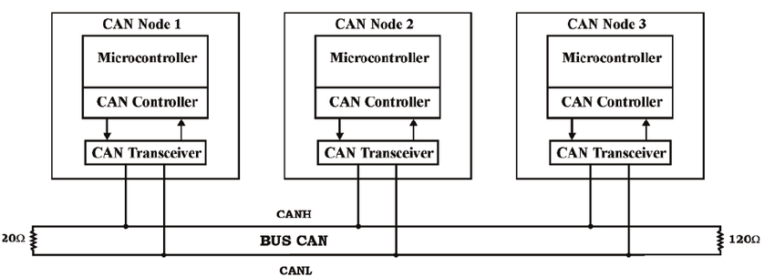
Présentation du projet
Réaliser une passerelle eCAN-UART
Temps réel
Mobile
Priorités
Raspberry Pi
Perph1
Perph2
IR
US
Commander
UART
Monitorer
Analog
I2C
lMother Board
RX
TX
TX
RX
TX
TX

Slide 4
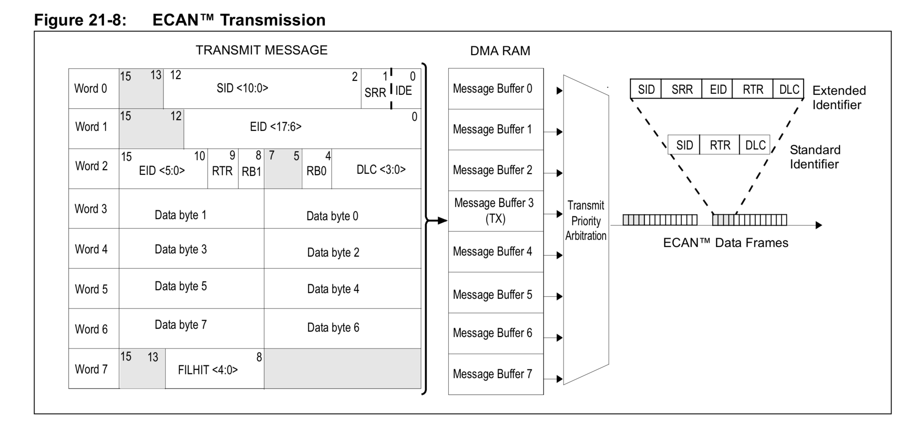
Présentation du projet

Slide 5
Présentation du projet
Réaliser une passerelle eCAN-UART
Temps réel
Mobile
Priorités
PC
Perph1
Perph2
IR
US
Commander
UART
Monitorer
Analog
I2C
lMother Board
TX
RX
TX

Slide 6
Présentation du projet
Optionnelle
Raspberry Pi
interface Joystick

Slide 7
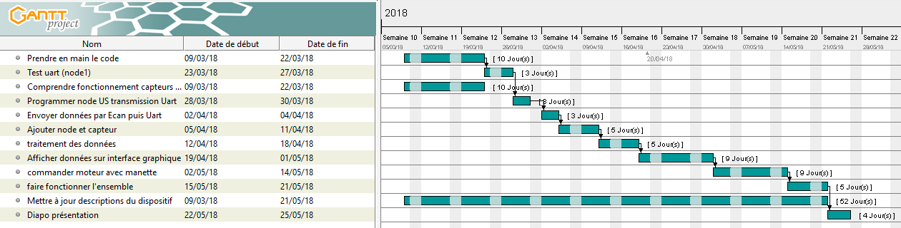
Diagramme de Gantt
Avancement actuel
Avancement
Estimé

Slide 8
Étude des problèmes
Test des capteurs:
Capteur ultrason
Problème: mesure de distance
Distance max de 40 cm au lieu de 11 m.
Solution: Remplacer le capteur Ultrason, pour l’instant on utilisera que le capteur IR.
Capteur infrarouge:
Problème: offset de 5 cm
Solution: Refaire l’étude de la précision capteur

Slide 9
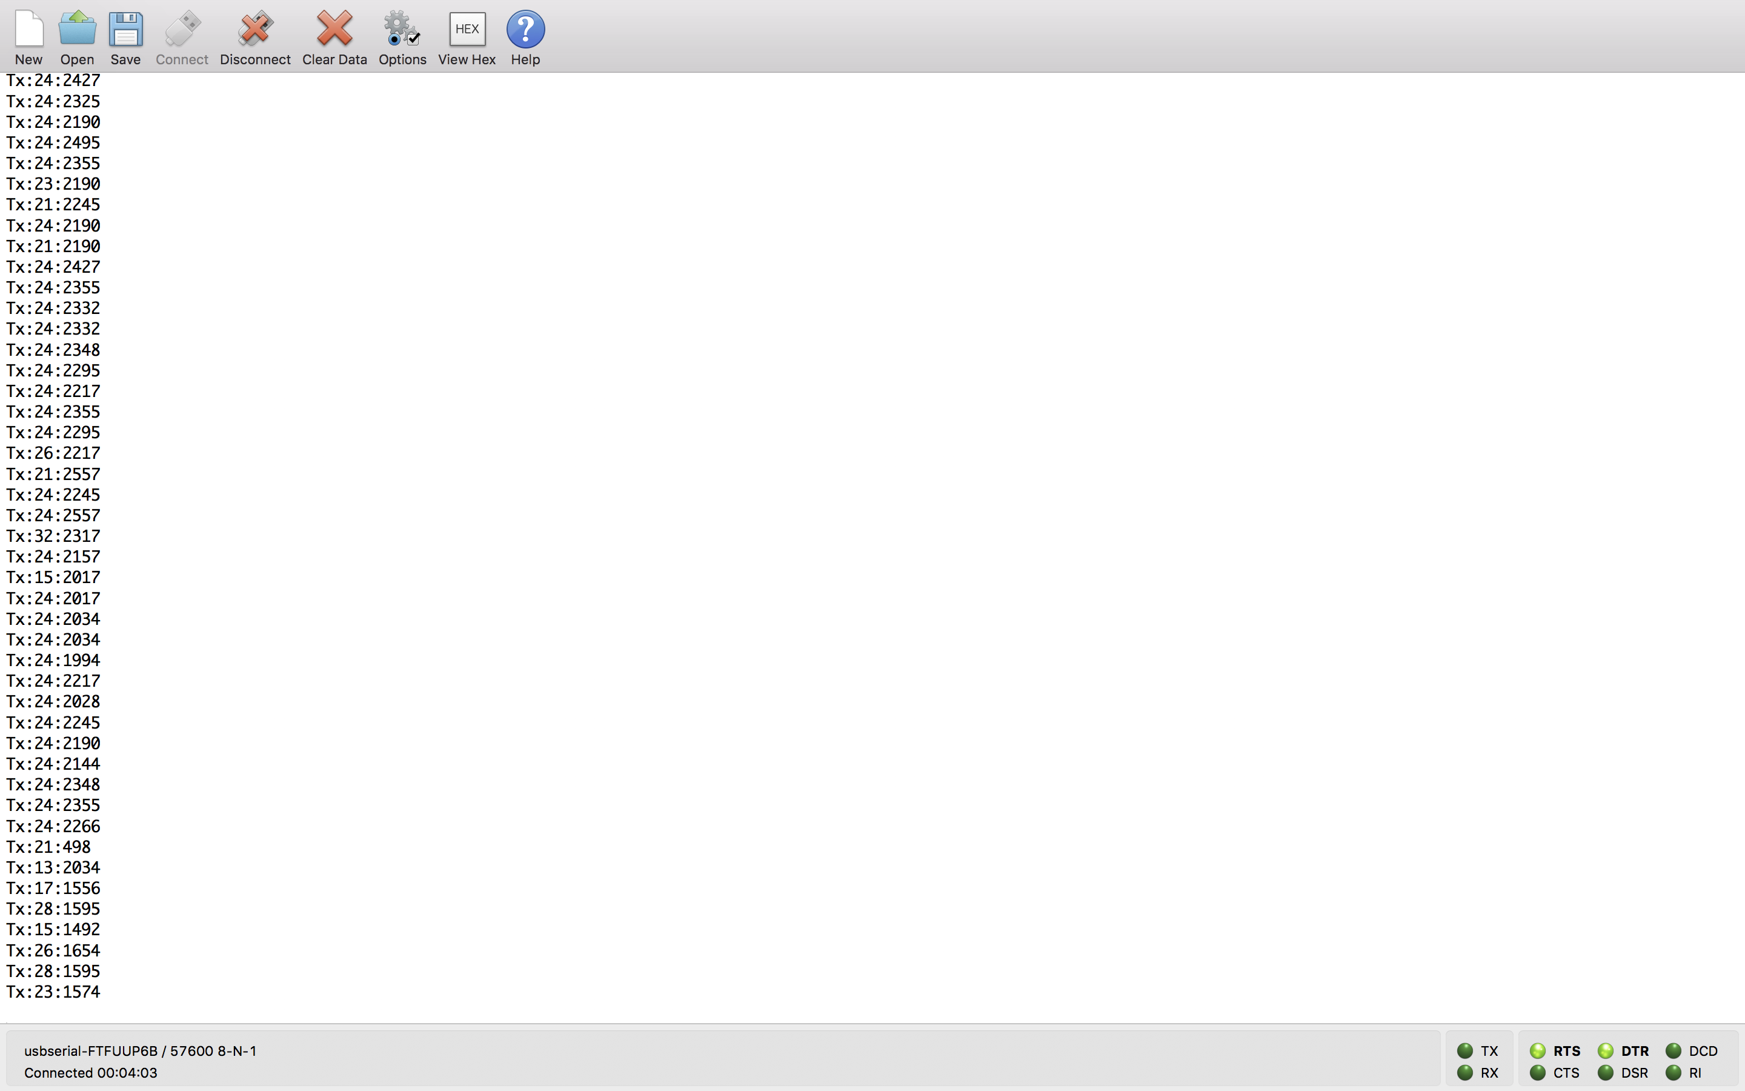
Étude des problèmes

Slide 10
Étude des problèmes
Transmission eCAN + UART
Problèmes:
Problème 1: Les données ne s’affichent pas toujours en eCAN+UART
Problème 2: Si les données s’affichent, ils ne s’affichent qu’une ou 2 fois en eCAN+UART au lieu de n répétitions
Solution envisagées:
Baisser le nombre de mots a afficher envoyés par l’UART ou adapter la fréquence d’envoie eCAN ou UART
Gérer les interruptions hautes

Slide 11
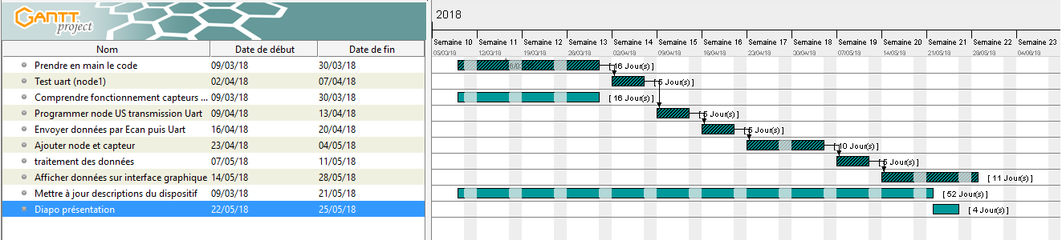
Mise à jour du Diagramme de Gantt
Avancement réel

Slide 12
Merci de votre attention.
Questions ?

